Slide 1



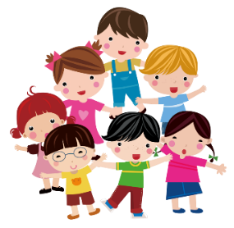

SỞ GIÁO DỤC VÀ ĐÀO TẠO HÀ NỘI
NGÀY HỘI CNTT VÀ STEM NĂM 2024
Bài giảng STEM toán học lớp 3
TRẢI NGHIỆM CÙNG CÁC HÌNH
Bộ sách KNTT với cuộc sống
Giáo viên: Nguyễn Thị Chinh
E-mail: nguyenthichinh30111997@gmail.com
Đơn vị công tác: Trường Tiểu học Hoà Thạch B
Địa chỉ: Hoà Thạch- Quốc Oai- Hà Nội
Điện thoại: 0981245350
Giấy phép dự thi: CC-BY-SA

Slide 2





Slide 3

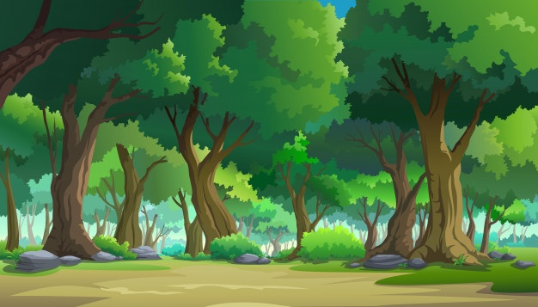

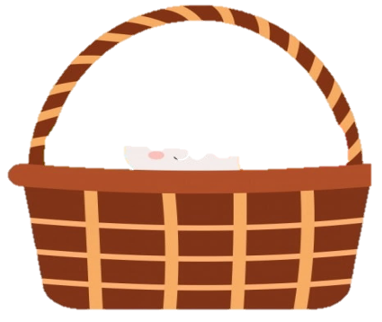
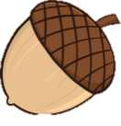
1. Cùng nhau khởi động cho bài học mới nhé, hãy giúp mẹ con sóc trả lời các câu hỏi để có thể nhặt hạt dẻ cho mùa đông nhé.

Slide 4
Trời bắt đầu trở lạnh, mẹ nghĩ chúng ta nên vào rừng nhặt một ít hạt dẻ để trữ cho mùa đông!
Vâng ạ! Bây giờ chúng ta hãy đi ngay thôi mẹ!

Slide 5


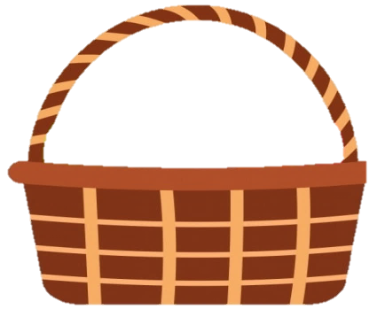



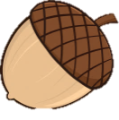


Học tiếp
2
3
1
4
Notes:
Bấm vào số để ra câu hỏi, trả lời xong bấm cái giỏ để quay lại.
Sau đó bấm vào hạt dẻ để rơi vào giỏ
Trả lời xong hết bấm vào học tiếp

Slide 6
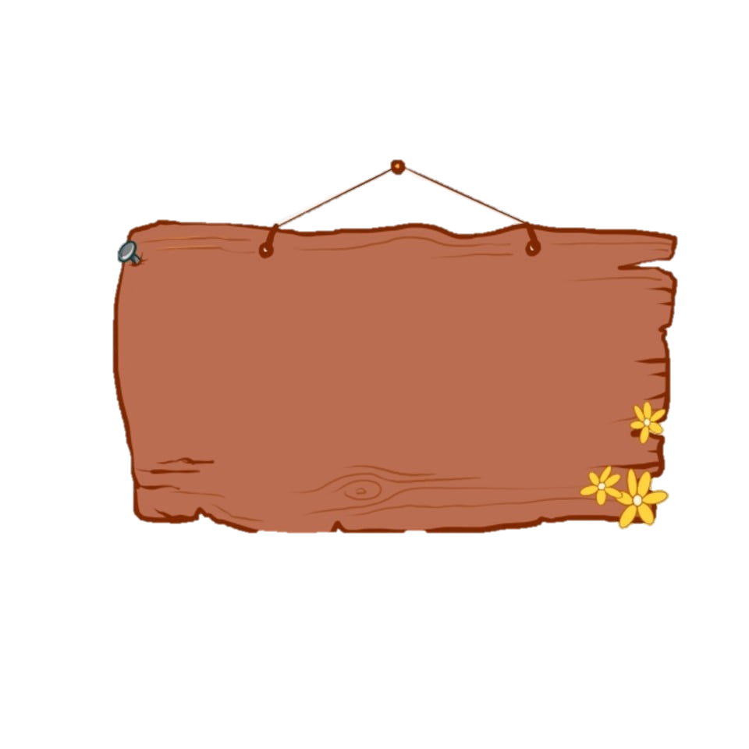
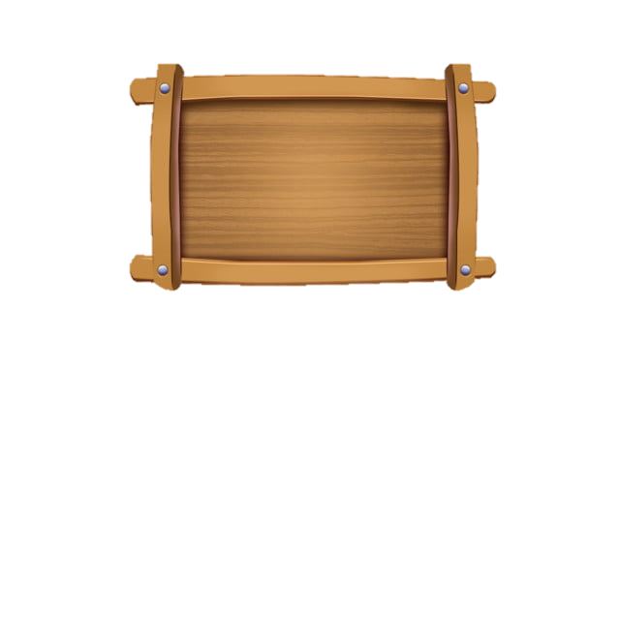
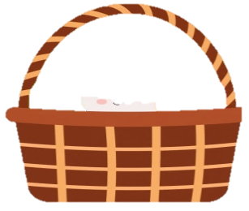
1. Hình gì có ba cạnh, 3 đỉnh, ba góc?
Hình tam giác

Slide 7
2. Hình nào có hai cạnh dài bằng nhau, hai cạnh ngắn bằng nhau?
Hình chữ nhật

Slide 8
3. Một ao sen có dạng hình tròn có bán kính dài 9m. Hỏi đường kính ao sen bằng bao nhiêu mét
18m

Slide 9
Để biết chiều dài và chiều rộng khung cửa sổ hình chữ nhật của lớp mình, em sẽ đo thế nào?
Chỉ cần đo một cạnh dài và một cạnh ngắn.

Slide 10
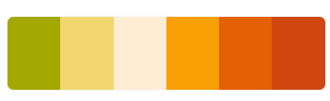

TRẢI NGHIỆM
CÙNG CÁC HÌNH

Slide 11


THỰC HÀNH LÀM SẢN PHẨM

Slide 12
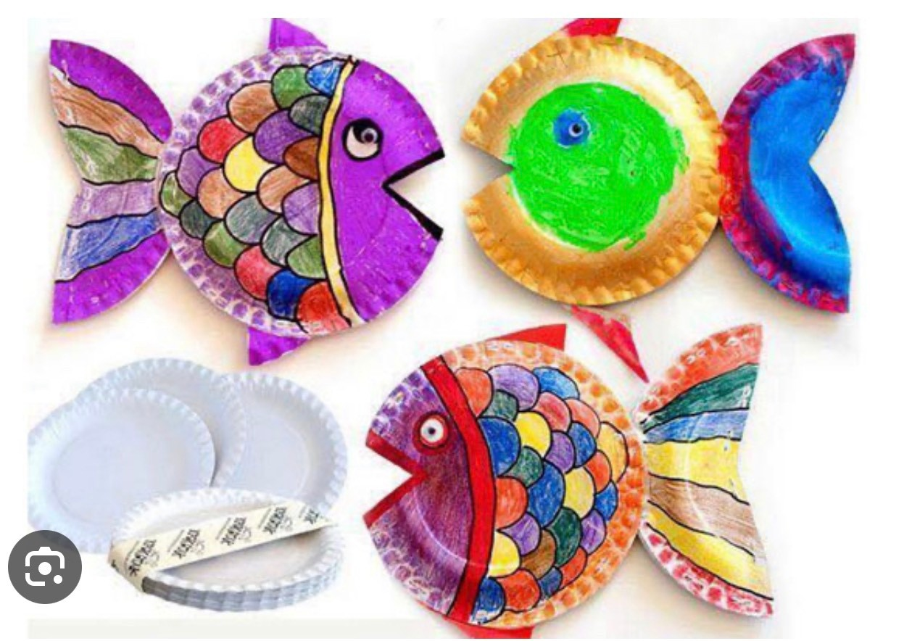

TIÊU CHÍ ĐÁNH GIÁ SẢN PHẨM
Sản phẩm tạo ra từ các hình đã học như hình tròn, hình tam giác hình vuông, hình chữ nhật, …..
Sản phẩm có tính sáng tạo, thẩm mỹ cao.
1
2

Slide 13
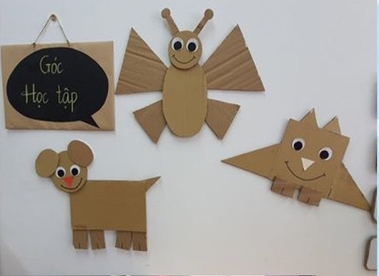
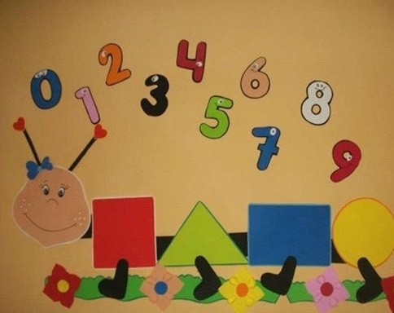
LỰA CHỌN Ý TƯỞNG VÀ ĐỀ XUẤT

Slide 14
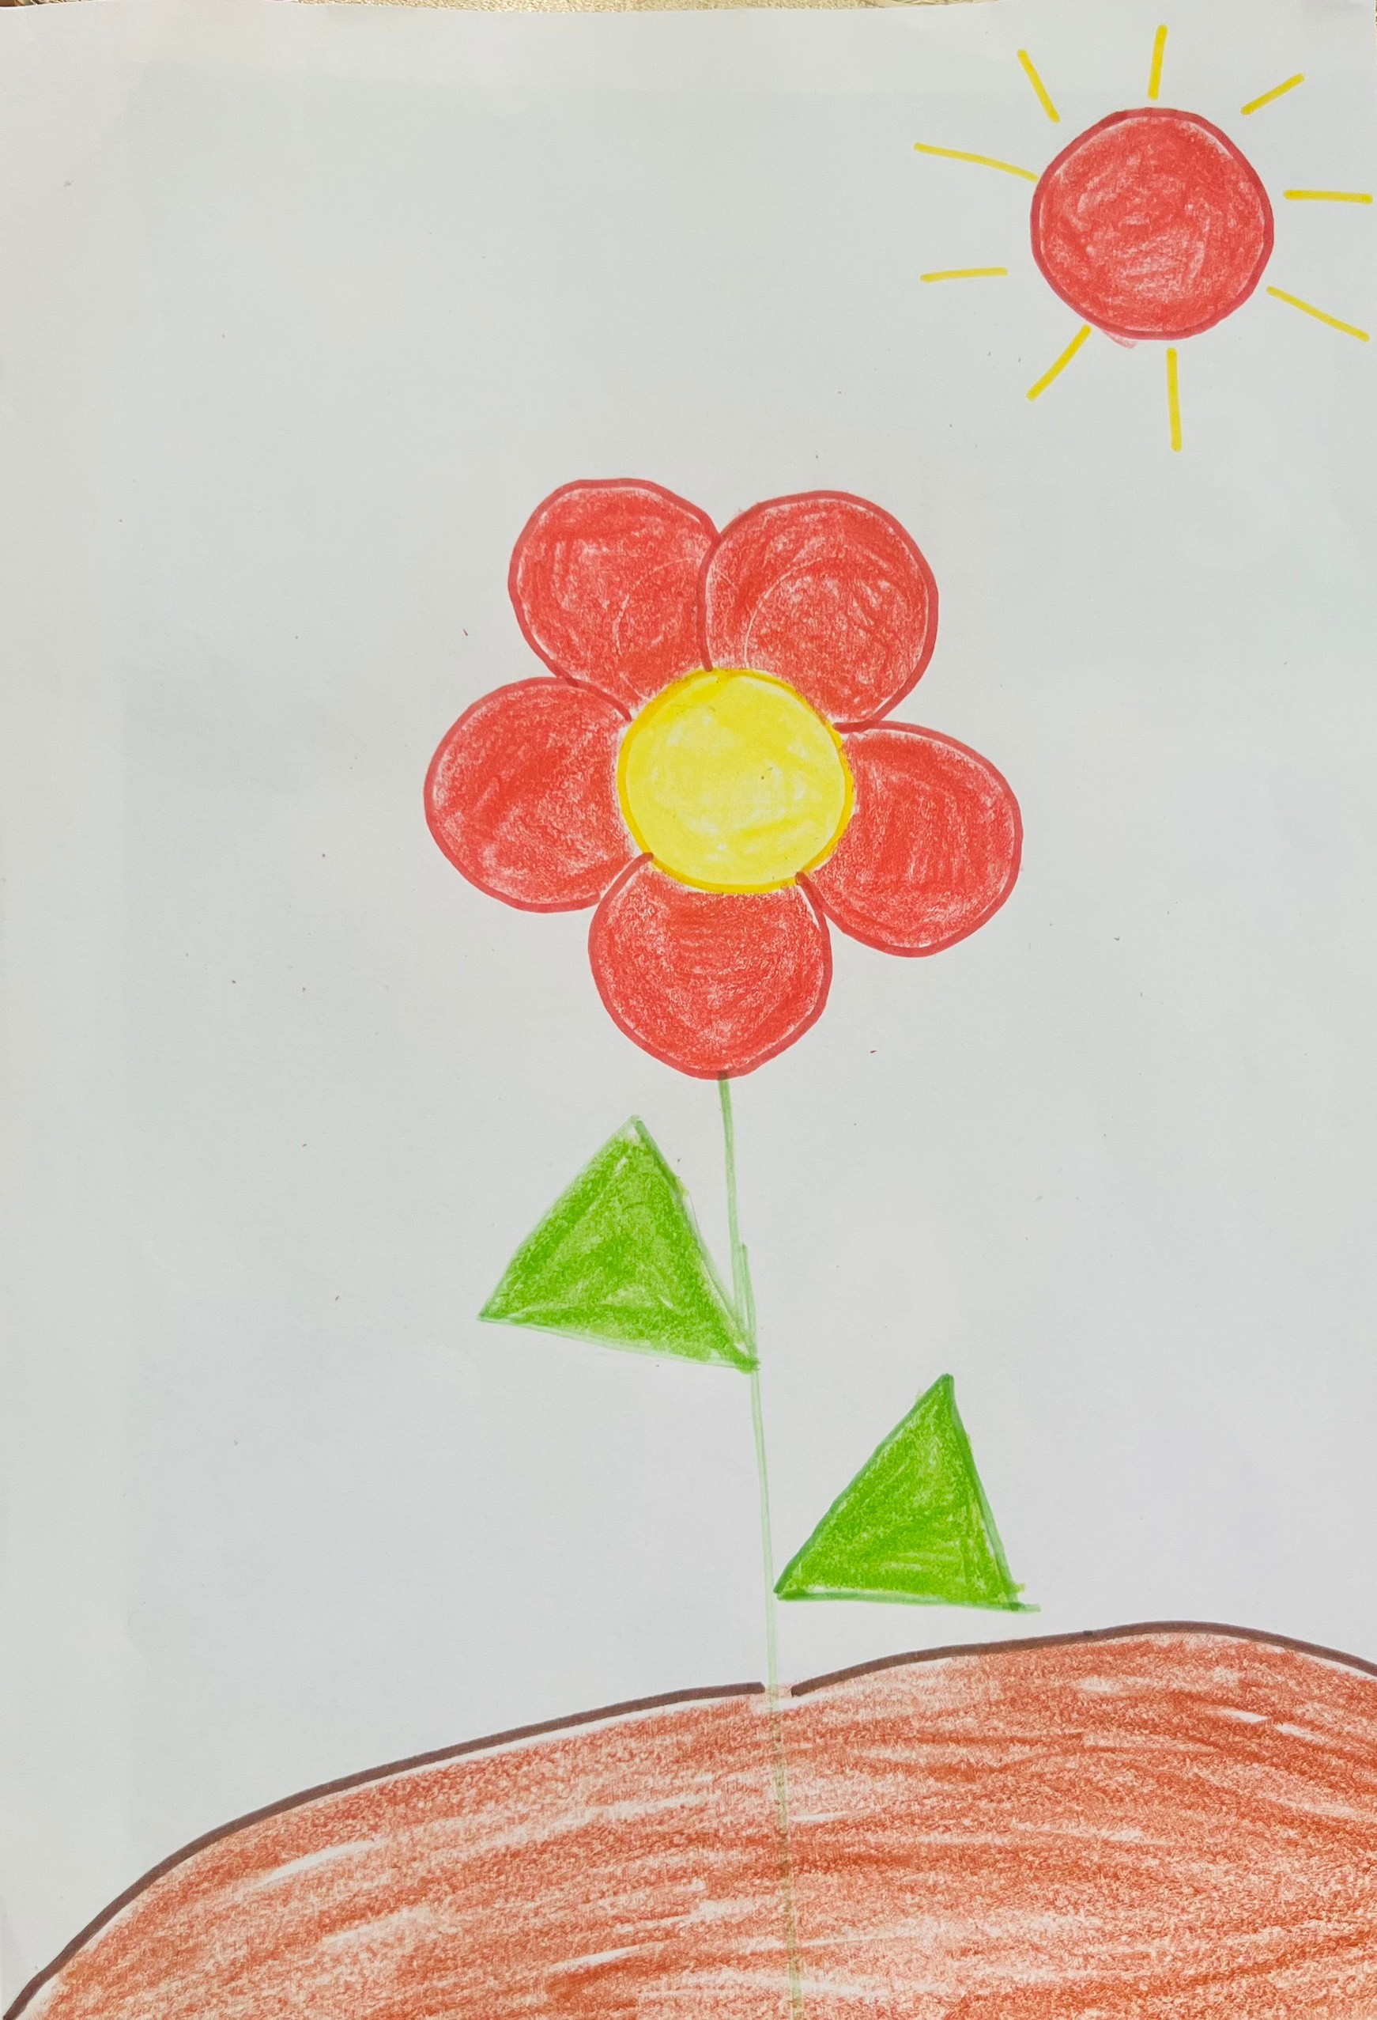
PHIẾU HỌC TẬP
Cùng vẽ ý tưởng của nhóm
Nhóm dùng vật liệu gì để làm sản phẩm?
……………………………………………………………………………......................................................................
2. Nhóm sử dụng những hình nào?
…………………………………………………………………………………………………………………………………………………..
3. Nêu ngắn gọn các bước làm
………………………………………………………………………………………………………………………………………………………………………………………………………………………………………………………………………………………………………………………………………………………………………………………………………………………………………………………………………………………………………………………………………

Slide 15

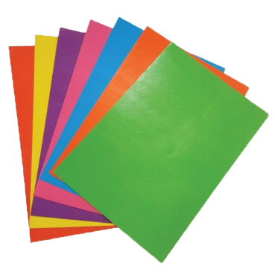
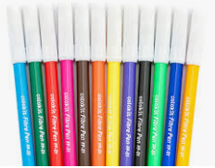
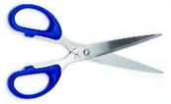
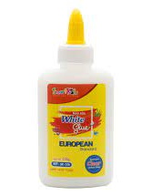

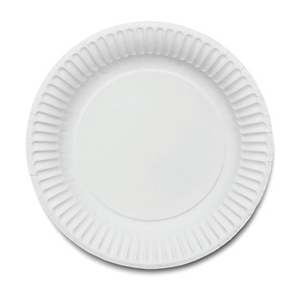
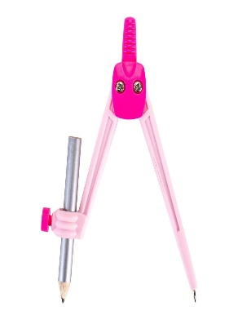
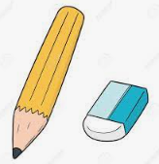
LỰA CHỌN Ý TƯỞNG VÀ ĐỀ XUẤT
Nguyên liệu

Slide 16



MỘT SỐ GỢI Ý

Slide 17
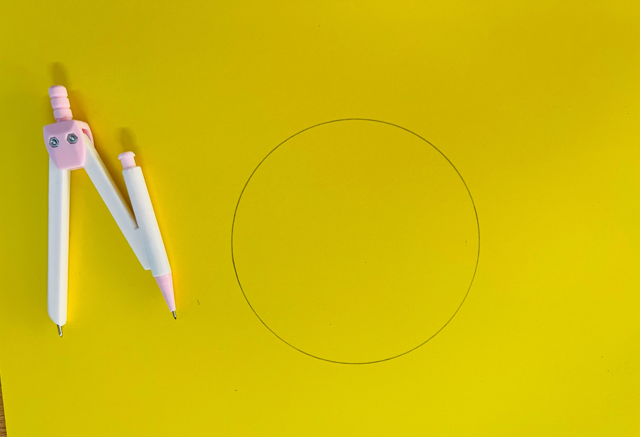
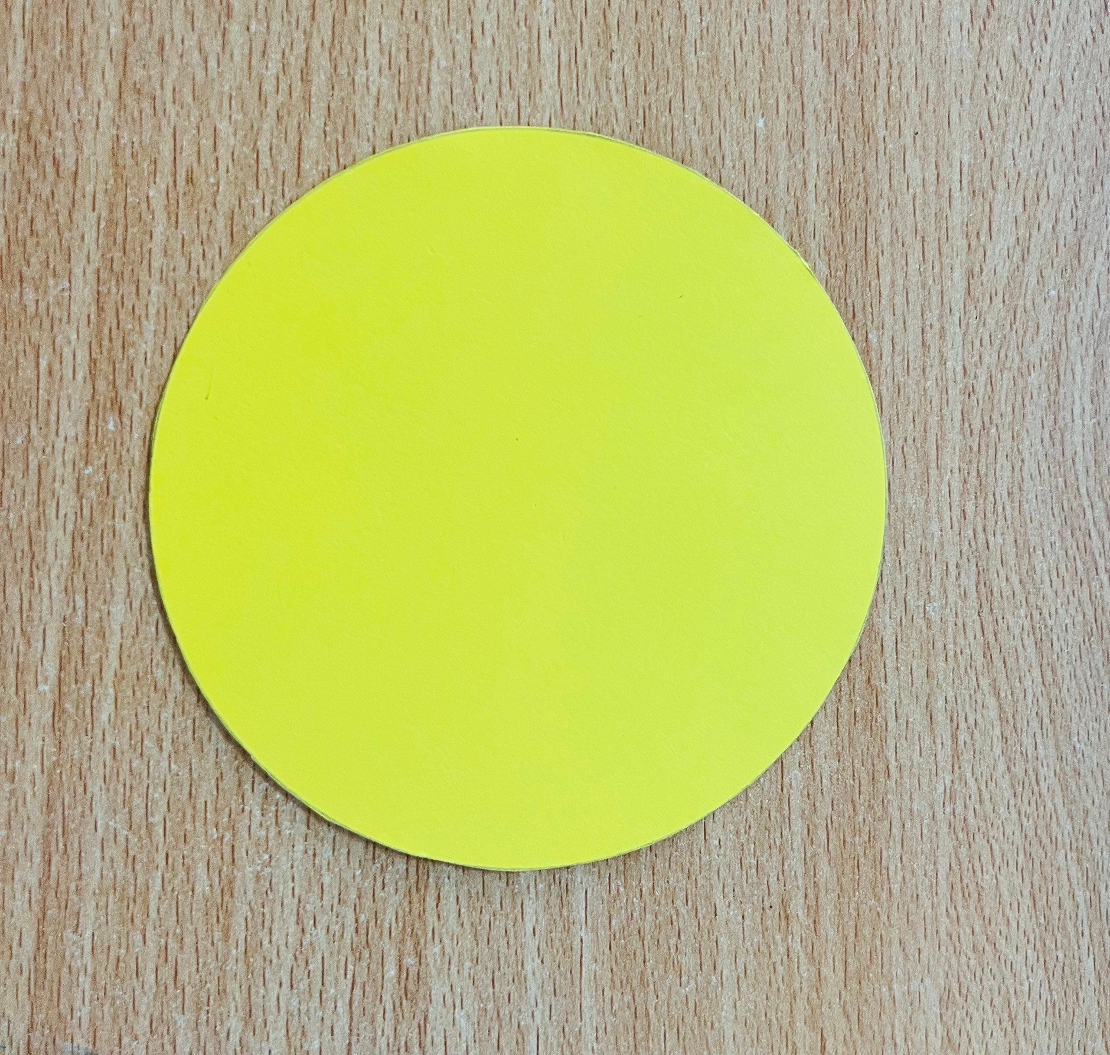
Gợi ý 1: Tạo hình sản phẩm
Dùng compa vẽ hình tròn
Cắt hình tròn

Slide 18
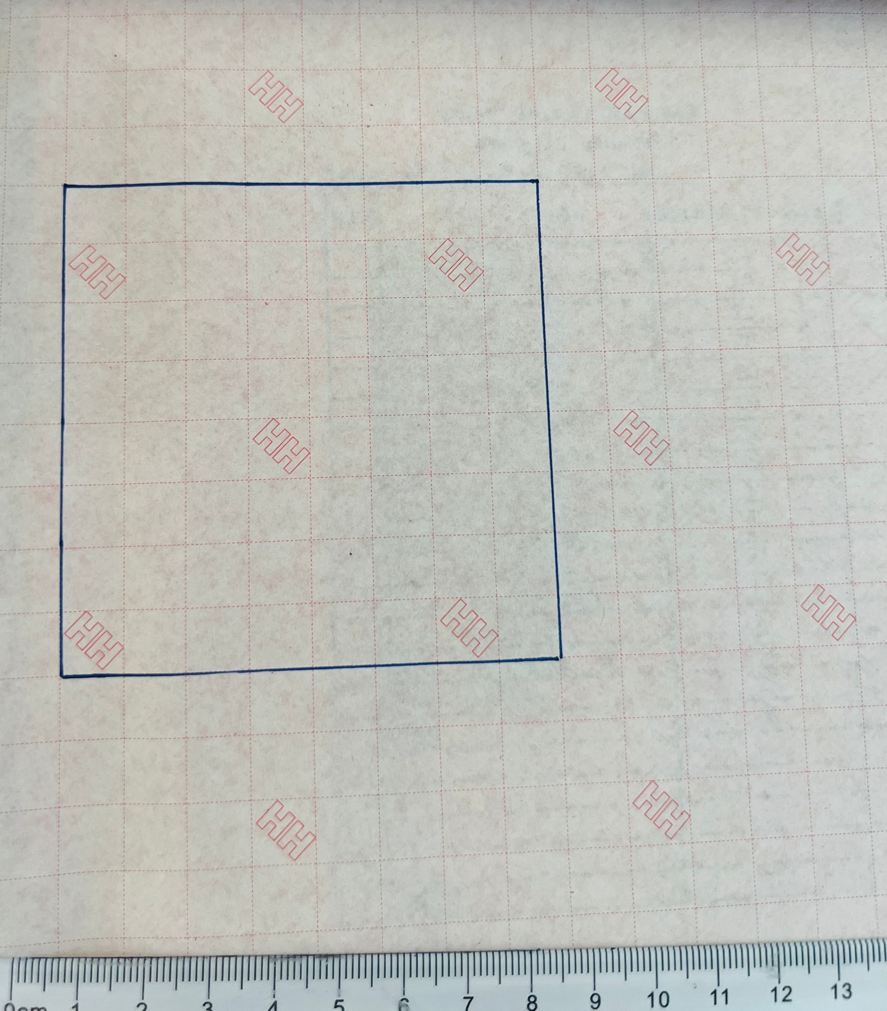
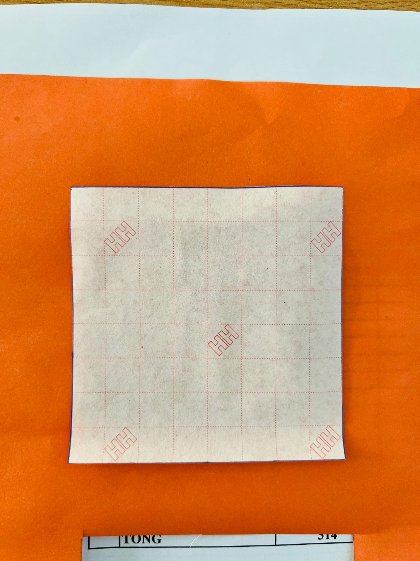
Kẻ hình vuông
Cắt hình vuông

Slide 19
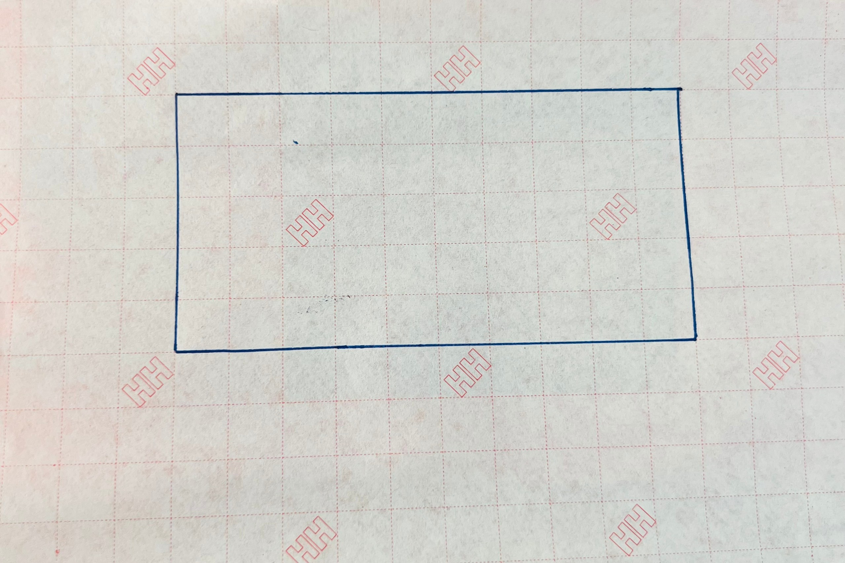
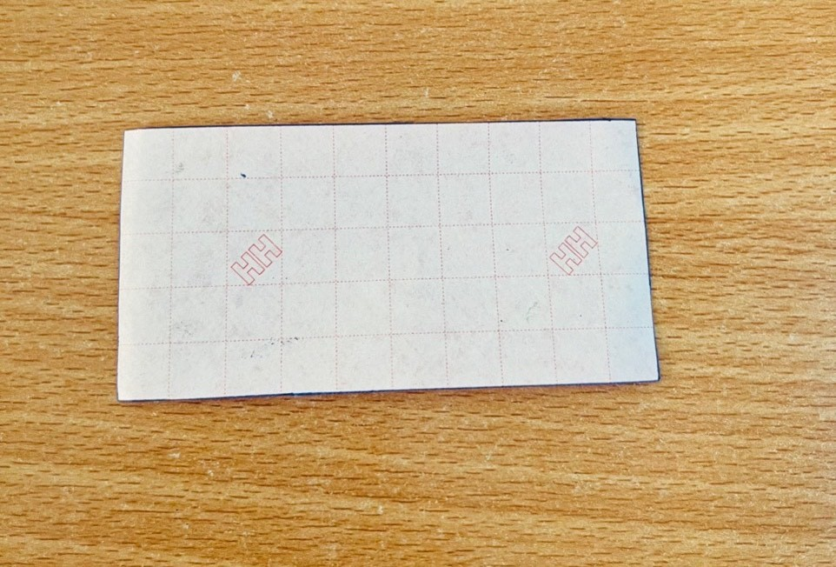
Kẻ hình chữ nhật
Cắt hình chữ nhât

Slide 20
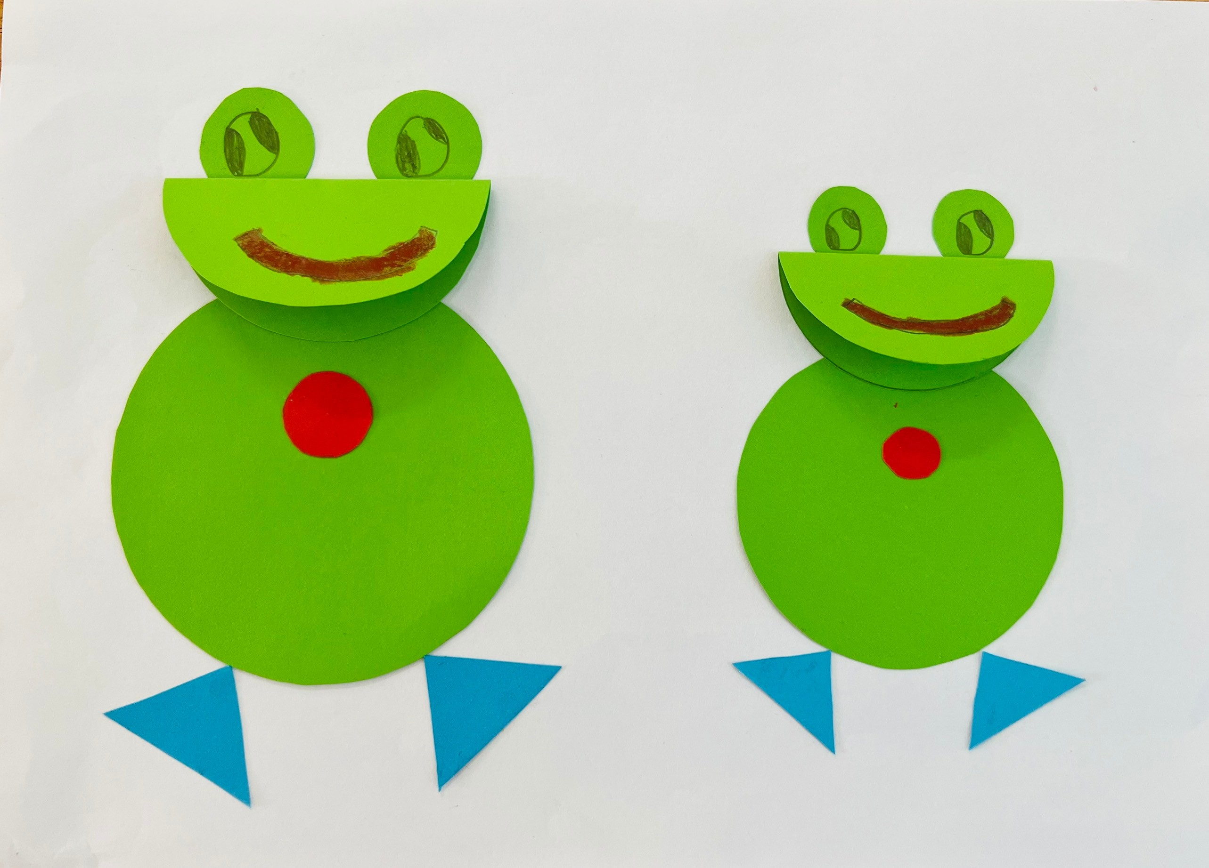
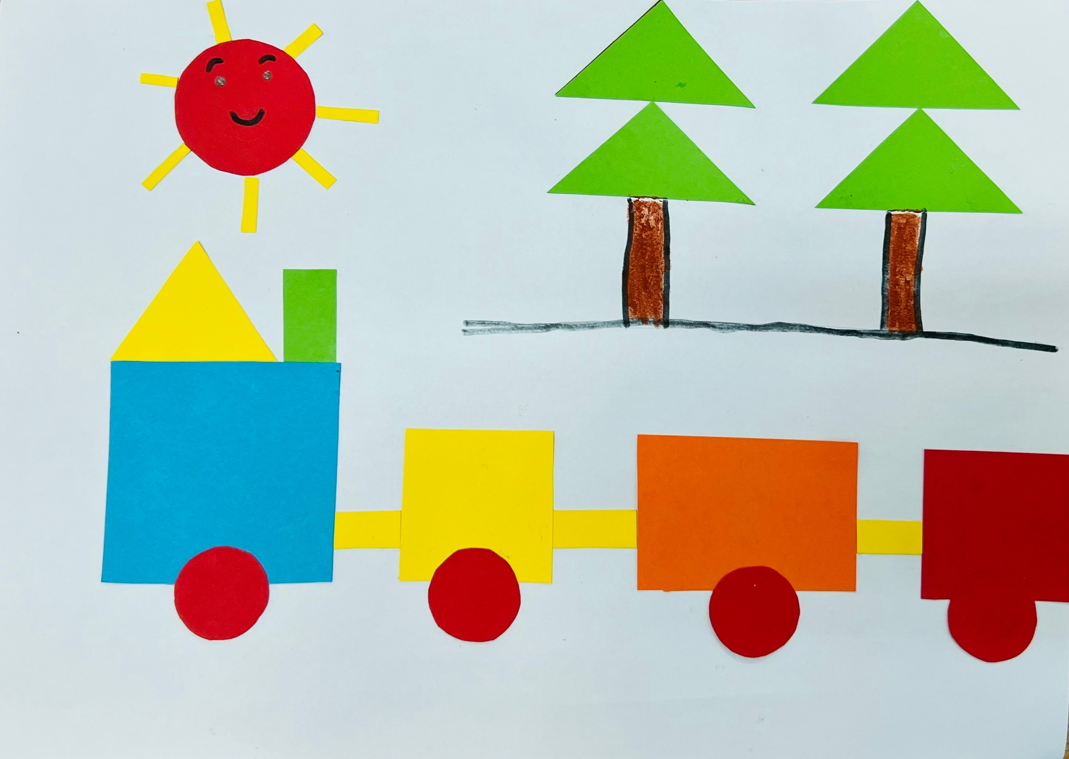
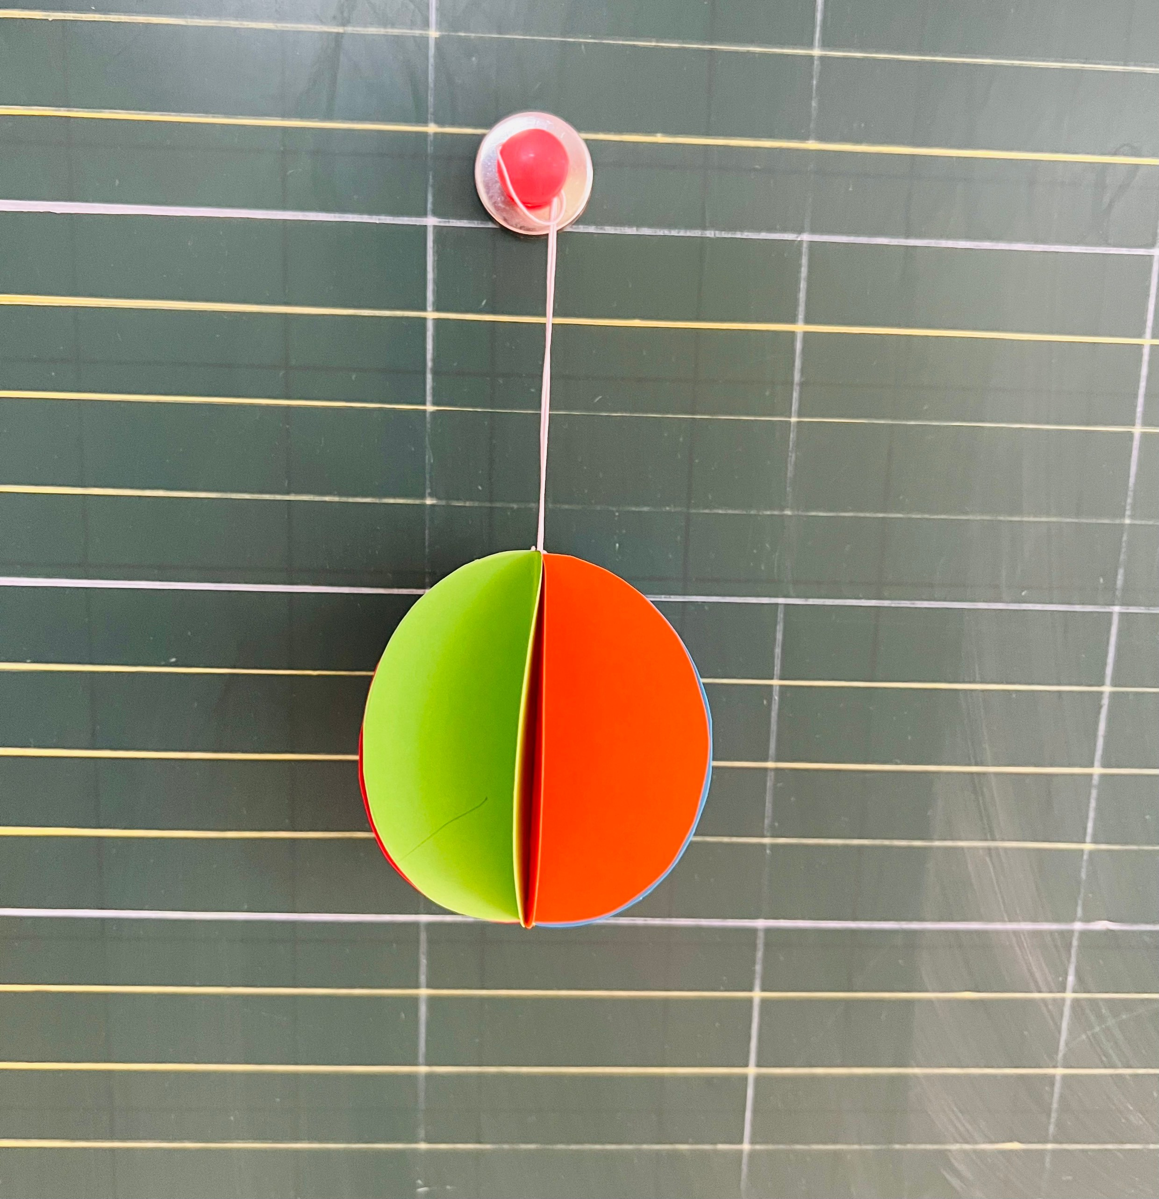
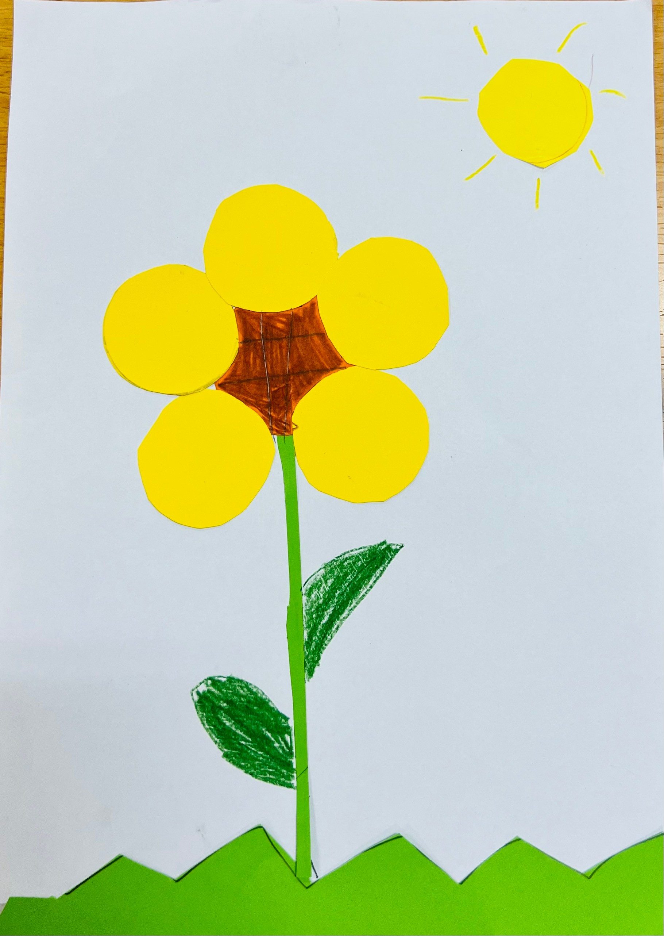
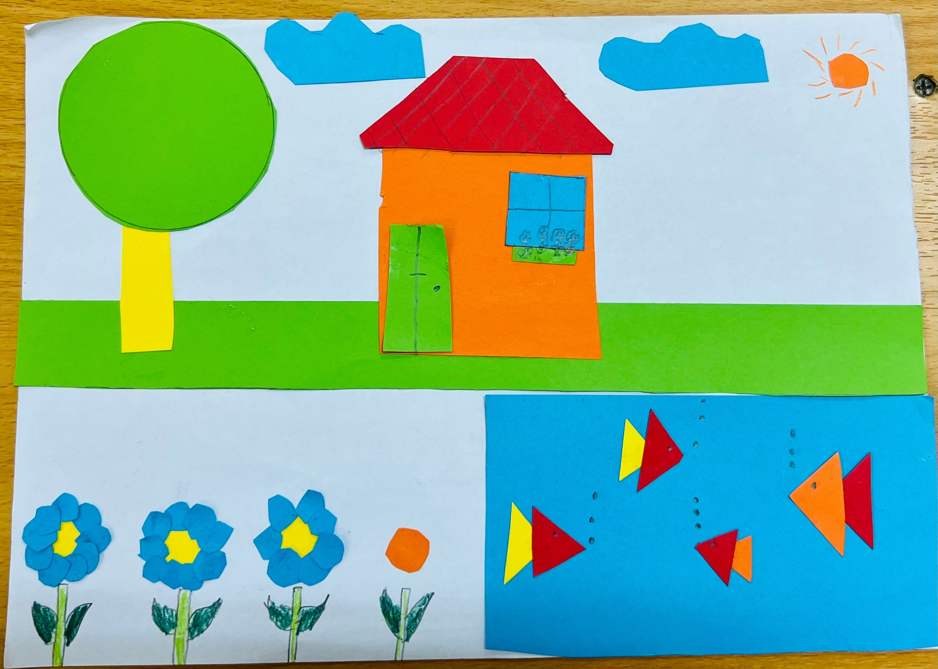
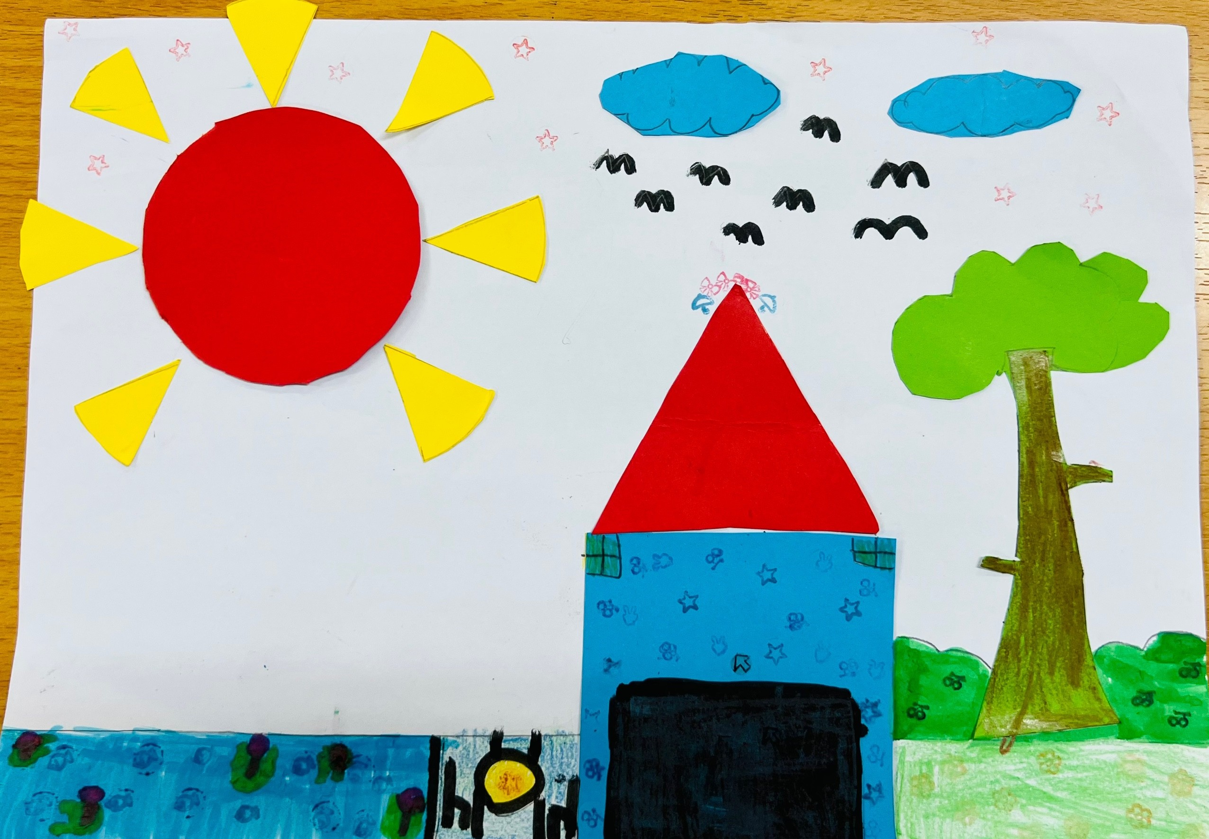
Gợi ý 2: Tạo hình , trang trí sản phẩm

Slide 21






THỰC HÀNH LÀM SẢN PHẨM

Slide 22
KIỂM TRA VÀ ĐIỀU CHỈNH
Sản phẩm tạo ra từ các hình đã học như hình tròn, hình tam giác hình vuông, hình chữ nhật, …..
Sản phẩm có tính sáng tạo, thẩm mỹ cao.
1
2

Slide 23

ĐÁNH GIÁ SẢN PHẨM
Tiêu chí đánh giá | Hoàn thành tốt | Hoàn thành | Chưa hoàn thành
Sản phẩm tạo ra từ các hình đã học như hình tròn, hình tam giác, hình vuông, hình chữ nhật, …
Sản phẩm có tính sáng tạo, thẩm mỹ cao.

Slide 24
VẬN DỤNG
Trưng bày và giới thiệu sản phẩm

Slide 25
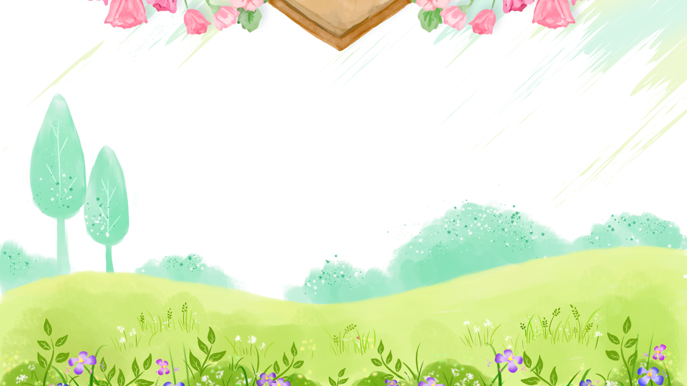




Slide 26
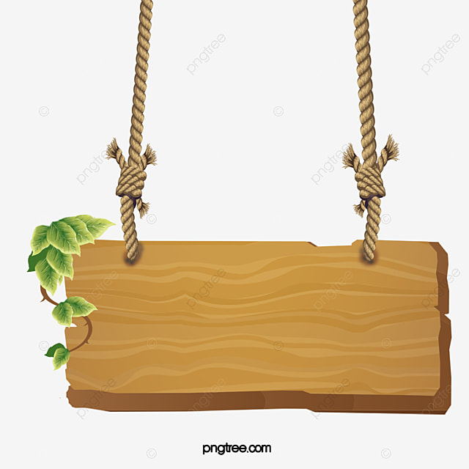

TÀI LIỆU THAM KHẢO
Sách giáo khoa môn Toán lớp 3 bộ sách KNTT với cuộc sống.
Sách giáo viên môn Toán lớp 3 bộ sách KNTT với cuộc sống.
Sử dụng hình ảnh trên một số trang website để minh họa cho
học sinh
4. Sử dụng phần mềm Microsoft Powerpoint 2016

Slide 27
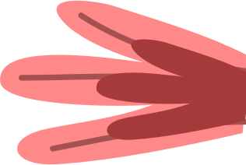

MỘT SỐ HÌNH ẢNH TRONG TIẾT HỌC
THỰC NGHIỆM

Slide 28
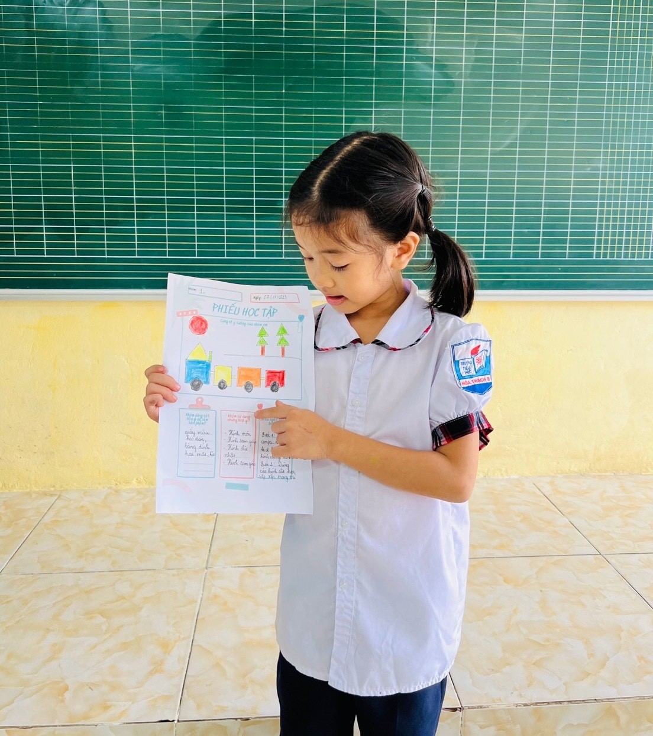
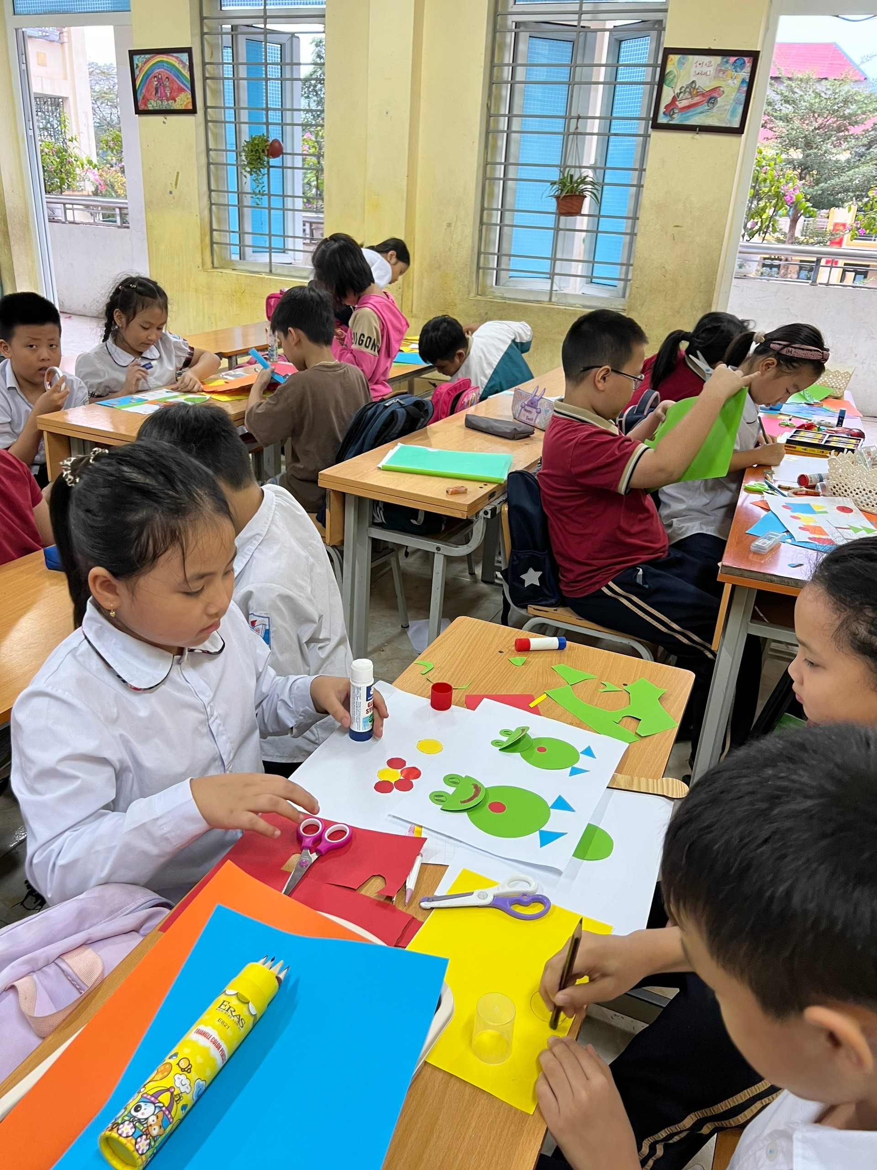

Slide 29
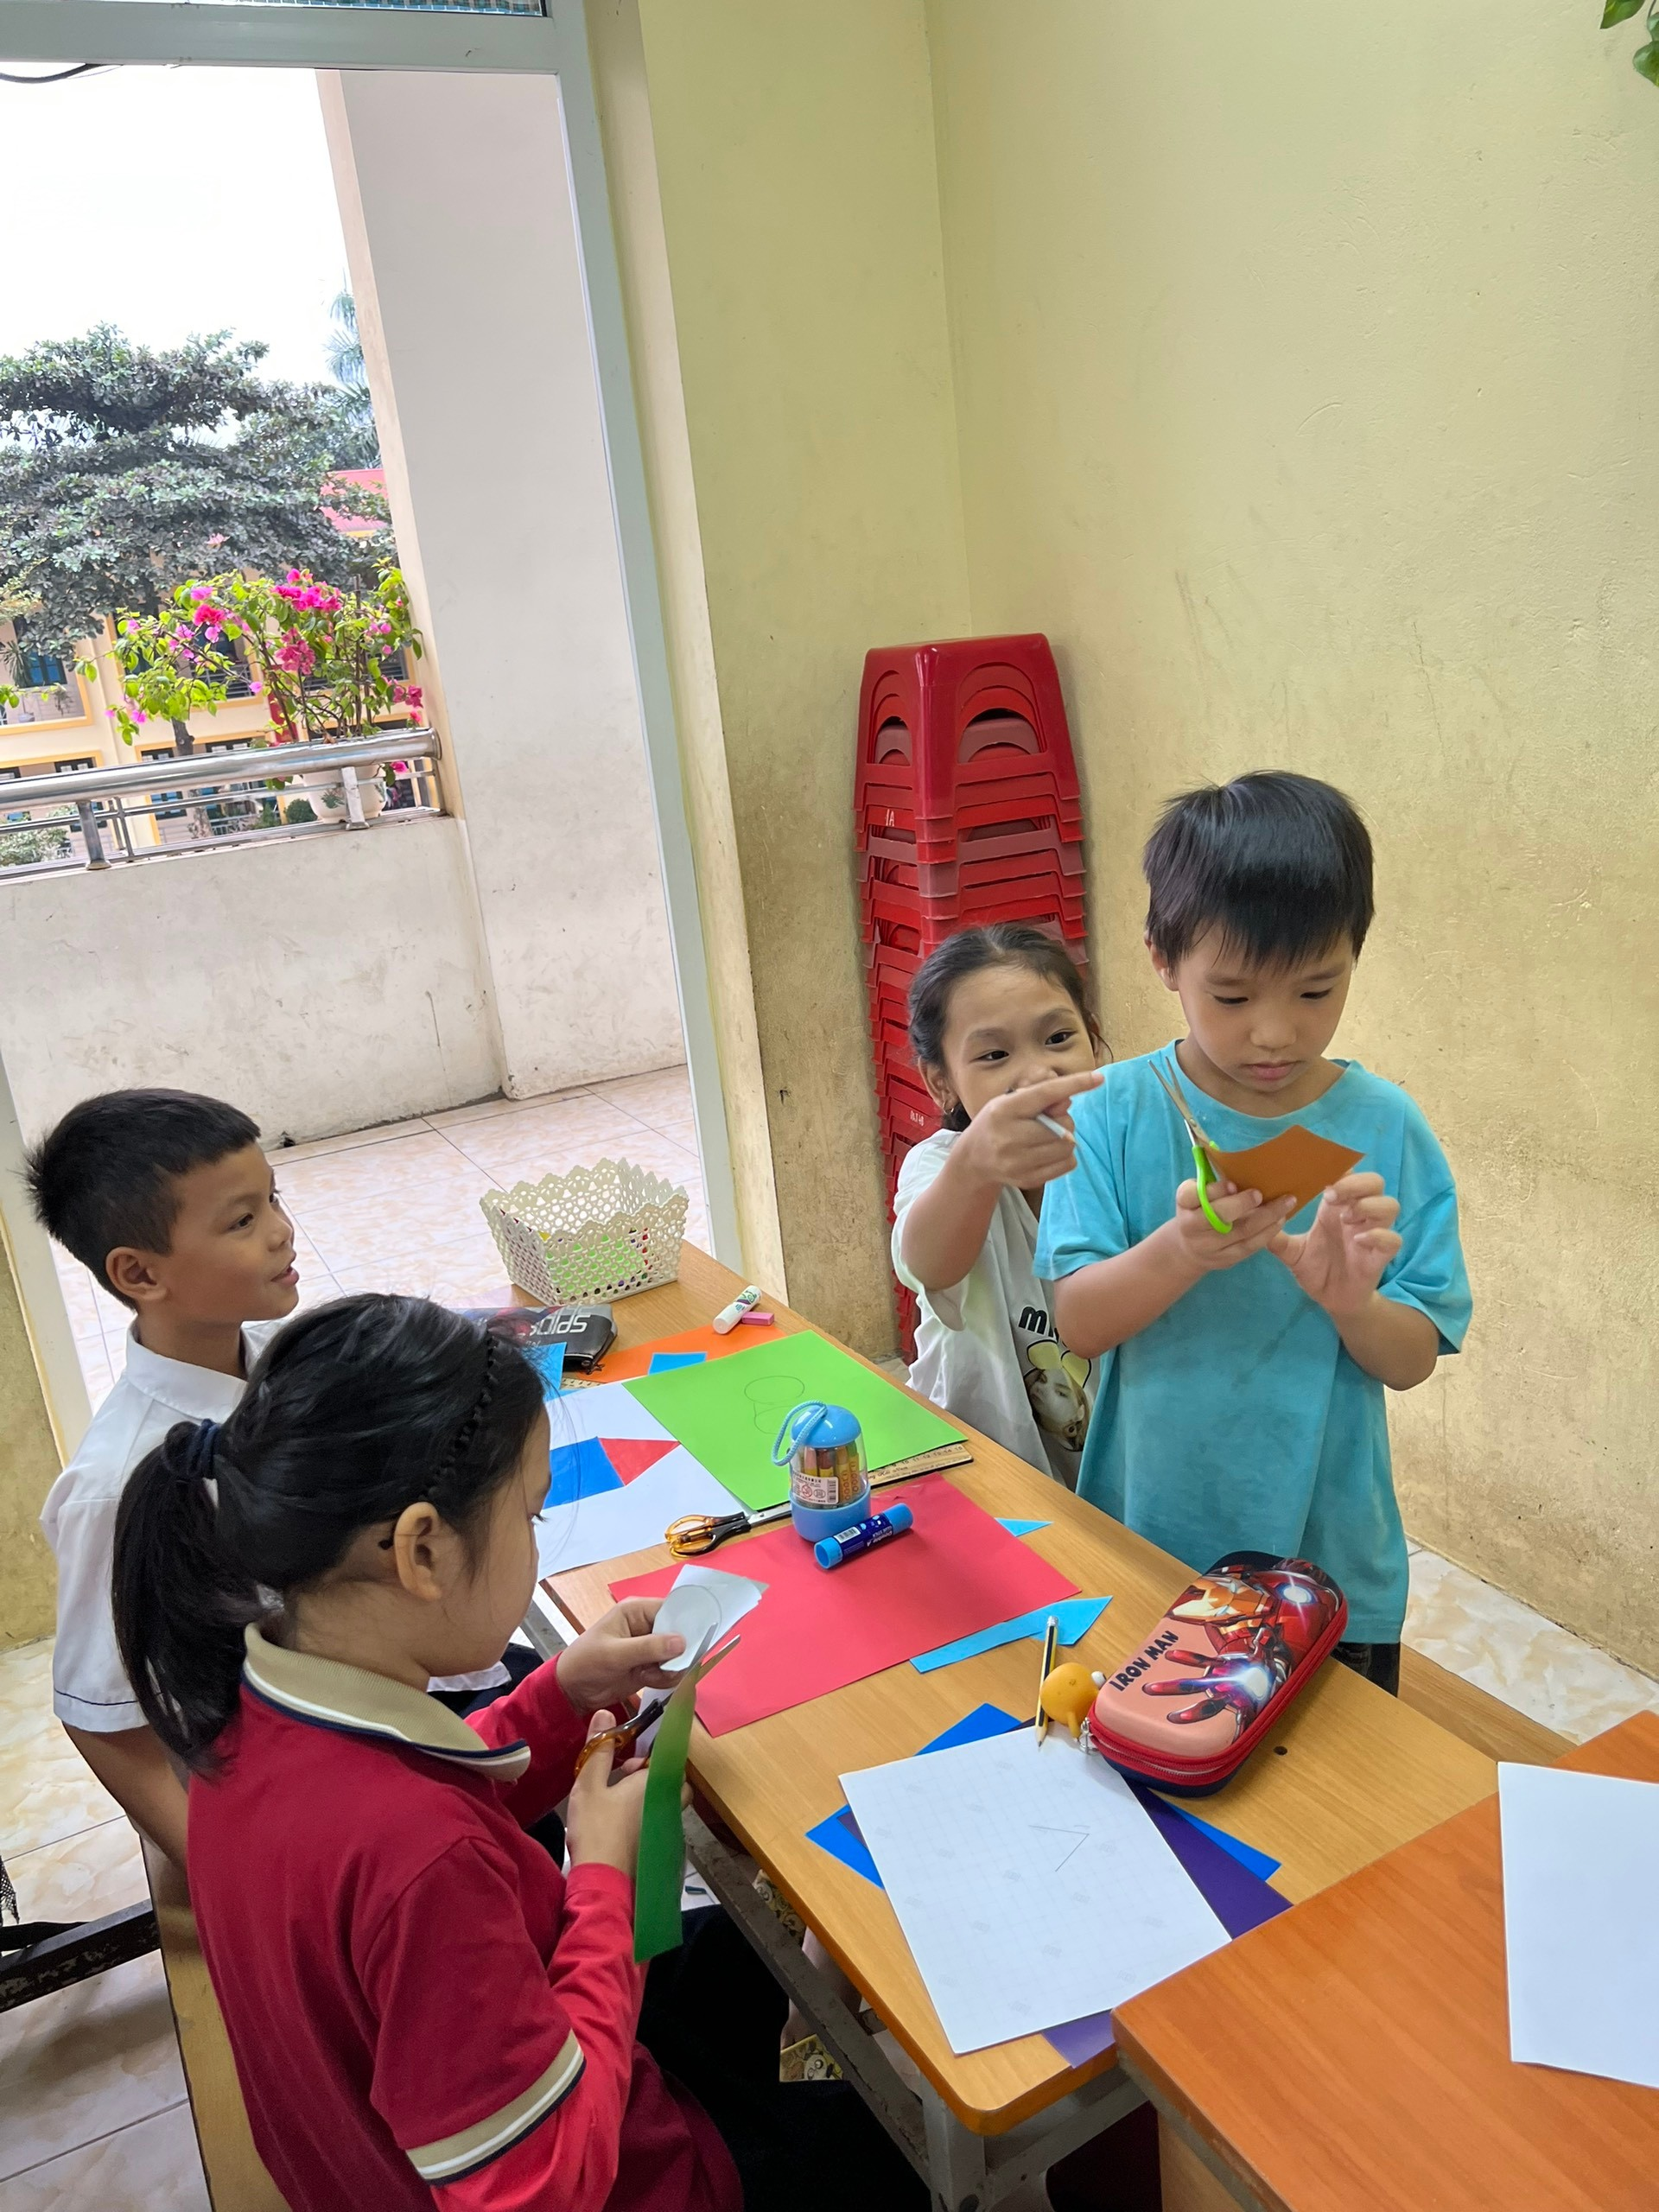
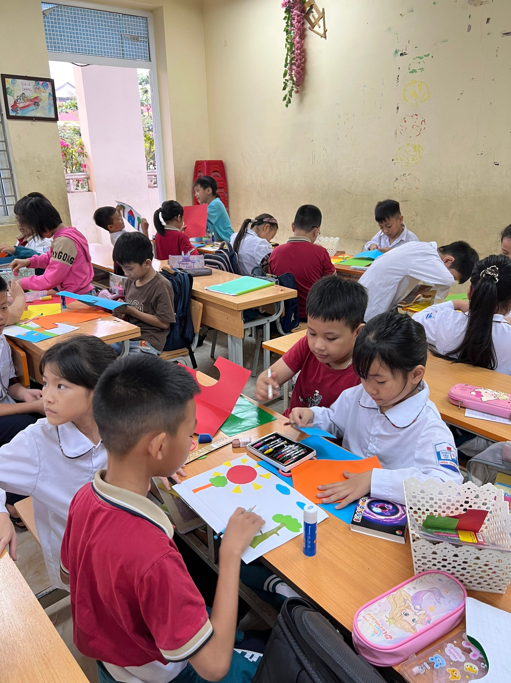

Slide 30
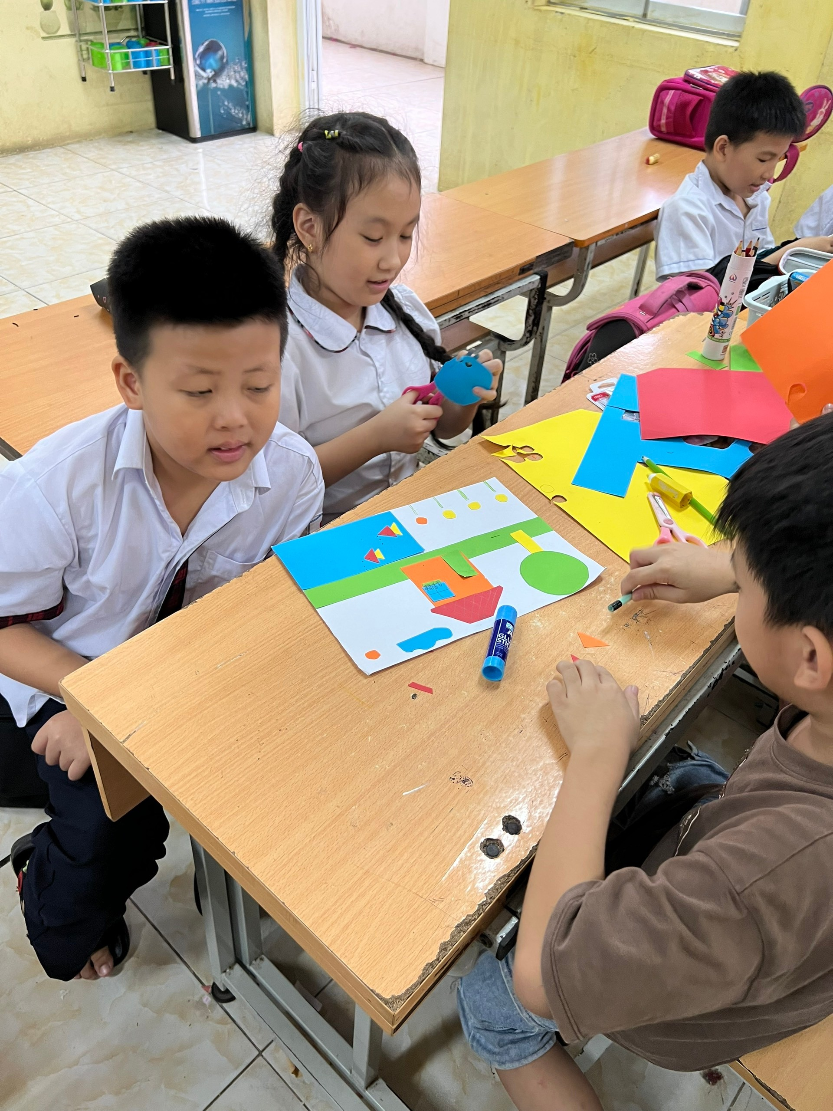
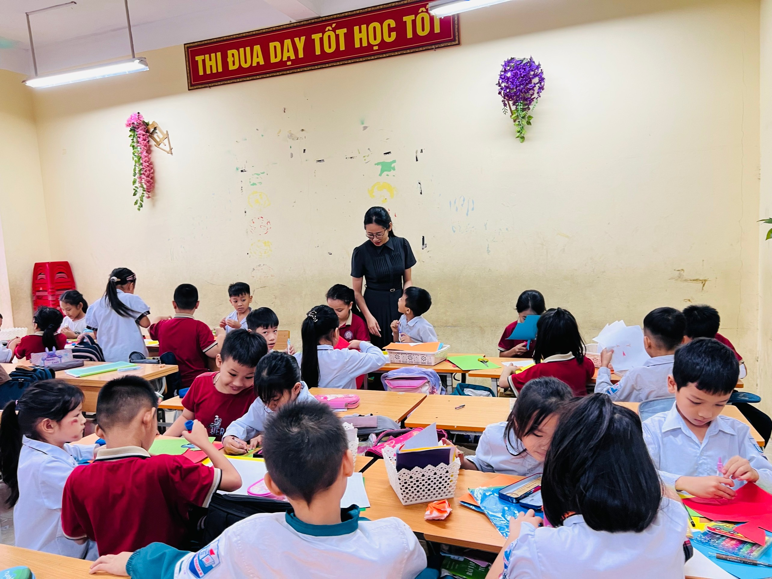

Slide 31
